Slide 1
第八章 查 找
    8.1 静态查找表
    8.2 动态查找表
    8.3 哈希表

Slide 2
第八章 查 找
查找表
是由同一类型的数据元素(或记录)构成的集合。
对查找表经常进行的操作:
（1）查询某个“特定的”数据元素是否在查找表中；
（2）检索某个“特定的”数据元素的各种属性；
（3）在查找表中插入一个数据元素；
（4）从查找表中删去某个数据元素。

Slide 3
第八章 查 找
静态查找表
仅作上述（1）和（2）操作的查找表。
动态查找表
若在查找过程中同时插入查找表中不存在的数据元素，或者从查找表中删除已存在的某个数据元素，则称此类表为动态查找表。

Slide 4
第八章 查 找
关键字（Key）
是数据元素（或记录）中某个数据项的值，用以标识（识别）一个数据元素（或记录）。若此关键字可以惟一地标识一个记录，则称之为主关键字；称用以识别若干记录的关键字为次关键字。

Slide 5
第八章 查 找
查找
根据给定的某个值，在查找表中确定一个其关键字等于给定值的记录或数据元素。若查找表中存在这样一个记录，则称查找成功，查找结果给出整个记录的信息，或指示该记录在查找表中的位置；否则称查找不成功，查找结果给出一个空记录或空指针。

Slide 6
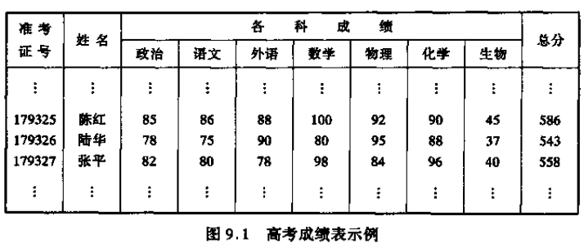
第八章 查 找

Slide 7
8.1 静态查找表
ADT StaticSearchTable {
数据对象D：
D是具有相同特性的数据元素的集合。每个数据元素均含有类型相同，可唯一标识数据元素的关键字。
数据关系R：数据元素同属一个集合。
基本操作P：
Create(&ST, n);
操作结果：构造一个含n个数据元素的静态查找表 ST。

Slide 8
Destroy(&ST);
初始条件：静态查找表ST存在。
操作结果：销毁表ST 。
Search(ST, key);
初始条件：静态查找表ST存在，key为和关键字类型相同的给定值；
操作结果：若ST中存在其关键字等于key的数据元素，则函数值为该元素的值或在表中的位置，否则为“空”。
Traverse(ST, Visit());
初始条件：静态查找表ST存在，Visit是对元素操作的应用函数；
操作结果：按某种次序对ST的每个元素调用函数Visit()一次且仅一次，一旦Visit()失败，则操作失败。
} ADT StaticSearchTable

Slide 9
8.1 静态查找表
顺序表的查找
以顺序表或线性链表表示静态查找表，Search函数可用顺序查找来实现。
静态查找表的顺序存储结构为：
  typedef struct {
  ElemType *elem;
  // 数据元素存储空间基址，建表时按实际长度
  //分配，0号单元留空
  int length; // 表长度
  } SSTable;

Slide 10
8.1 静态查找表
顺序查找的查找过程
从表中最后一个记录开始，逐个进行记录的关键字和给定值的比较，若某个记录的关键字和给定值比较相等，则查找成功，找到所查记录；反之，若直至第一个记录，其关键字和给定值比较都不等，则表明表中没有所查记录，查找不成功。

Slide 11
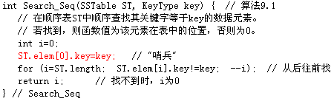
8.1 静态查找表

Slide 12
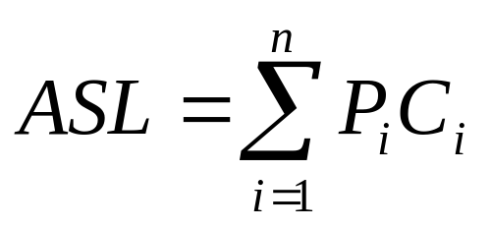
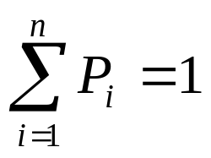
8.1 静态查找表
平均查找长度(Average Search Length)
为确定记录在查找表中的位置，需和给定值进行比较的关键字个数的期望值称为查找算法在查找成功时的平均查找长度。
其中: n 为表中的记录个数，P_{i} 为查找表中第i个记录的概率，且 ；
C_{i}为找到表中其关键字与给定值相等的第i个记录时，和给定值已进行过比较的关键字个数。

Slide 13
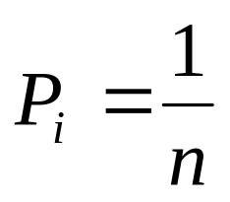
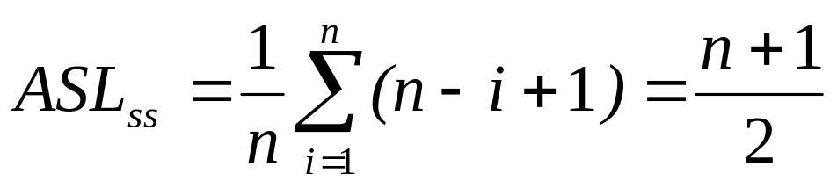
8.1 静态查找表
对顺序表而言，C_{i} = n-i+1
ASL = nP₁ +(n-1)P₂ +… +2P_{n-1}+P_{n}
在每个记录查找概率相等的情况下，
顺序表查找的平均查找长度为：

Slide 14
8.1 静态查找表
在不等概率查找的情况下，ASL_{ss} 在
P_{n}≥P_{n-1}≥···≥P₂≥P₁
时取极小值。
若查找概率无法预先测定，为了提高查找效率，可以在每个记录中附设一个访问频度域，并使顺序表中的记录始终保持按访问频度非递减有序的次序排列，使得查找概率大的记录在查找过程中不断往后移，以便在以后的逐次查找中减少比较次数。或者在每次查找之后，将刚刚查找到的记录直接移至表尾。

Slide 15
8.1 静态查找表
顺序查找的优缺点
上述顺序表的查找算法简单，但平均查找长度较大，特别不适用于表长较大的查找表。

Slide 16
8.1 静态查找表
有序表的查找
以有序表表示静态查找表时，Search函数可用折半查找来实现。
折半查找的查找过程
先确定待查找记录所在的范围（区间），然后逐步缩小范围直到找到或找不到该记录为止。

Slide 17
8.1 静态查找表
算法实现
对于含有n个记录的表，low、high和mid分别指向待查元素所在区间的下界、上界和中间位置，key为给定值。
初始时，令low=1,high=n,mid=⎣(low+high)/2⎦，让key与mid指向的记录比较
  若key==r[mid].key，查找成功
  若key<r[mid].key，则high=mid-1
  若key>r[mid].key，则low=mid+1
重复上述操作，直至low>high时，查找失败。

Slide 18
8.1 静态查找表
已知如下11个数据元素的有序表（关键字即为数据元素的值）：
（05，13，19，21，37，56，64，75，80，88，92）
现要查找关键字为21和85的数据元素。

Slide 19


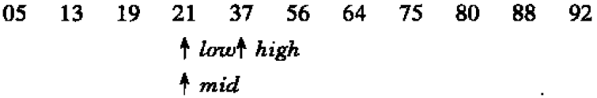
查找关键字为21的数据元素

Slide 20
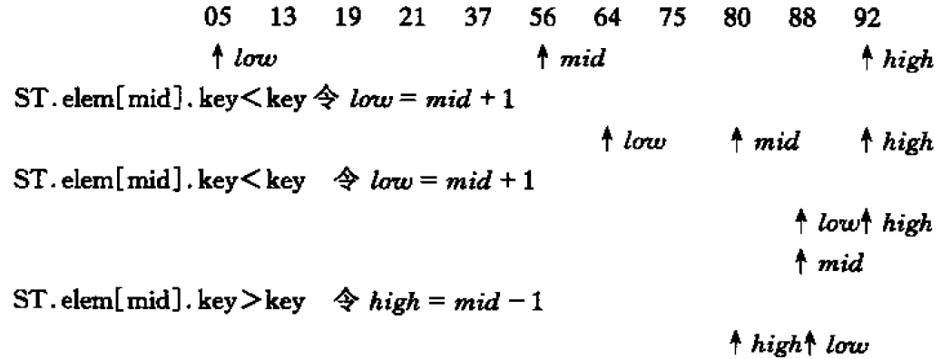
查找关键字为85的数据元素

Slide 21
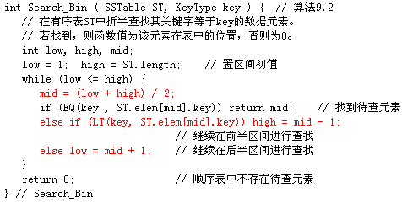

Slide 22
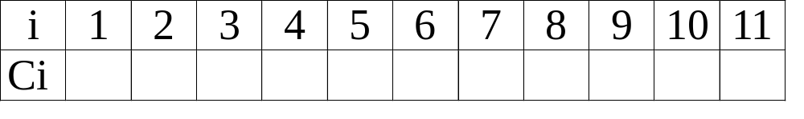
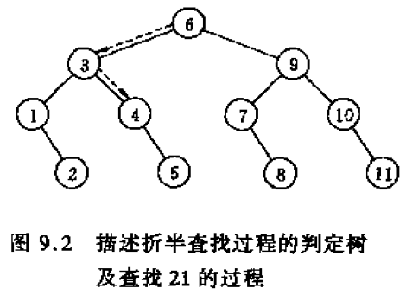
性能分析
（05，13，19，21，37，56，64，75，80，88，92）
3
4
2
3
4
1
3
4
2
3
4
二叉树中每个结点表示表中一个记录，结点中的值为该记录在表中的位置，称这个描述查找过程的二叉树为判定树。

Slide 23
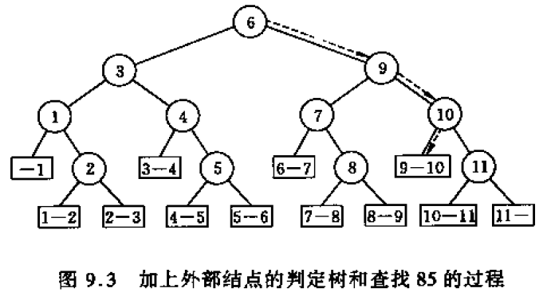
（05，13，19，21，37，56，64，75，80，88，92）

Slide 24
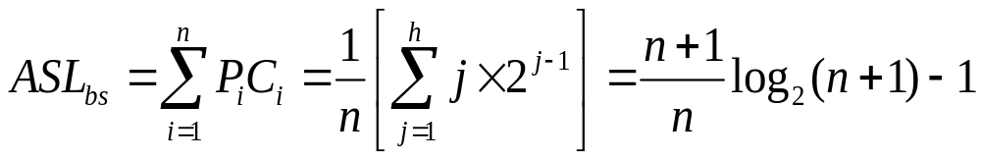
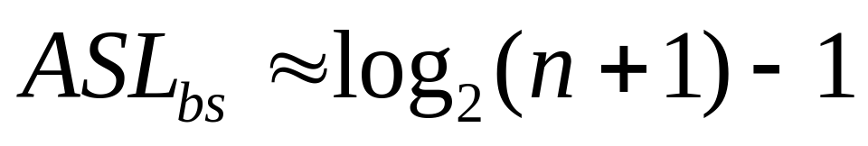
8.1 静态查找表
假设有序表的长度 n=2^{h}-1 并且查找概率相等，判定树是深度为h的满二叉树，则
在n>50时，可得近似结果

Slide 25
8.1 静态查找表
折半查找的优缺点
查找的效率比顺序查找高，但折半查找只适用于有序表，且限于顺序存储结构。

Slide 26
8.1 静态查找表
索引顺序表的查找
若以索引顺序表表示静态查找表，则Search函数可用分块查找来实现。
分块查找又称索引顺序查找，是顺序查找的一种改进方法。在此查找法中，除表本身以外，尚需建立一个“索引表”。
先让记录分块有序，即分成若干子表，要求每个子表中记录的关键字都比后一子表中记录的关键字小（但子表内部未必有序）。然后将各子表中记录的最大关键字构成一个索引表，索引表中还要包含每个子表的起始地址。

Slide 27
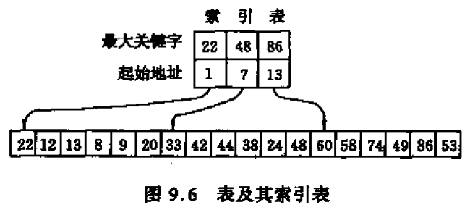
8.1 静态查找表

Slide 28
8.1 静态查找表
查找步骤
① 确定待查记录所在的块（子表）
② 在块中顺序查找。
由于索引项组成的索引表按关键字有序，则确定块的查找可以用顺序查找，亦可用折半查找，而块中记录是任意排列的，则在块中只能是顺序查找。

Slide 29


8.1 静态查找表
分块查找的平均查找长度为
ASL_{bs}=L_{b}+L_{w}
对索引表查找的ASL
对块内查找的ASL
将长度为n的表均匀地分成b块，每块含有s个记录，则：
顺序查找确定所在块
折半查找确定所在块

Slide 30
8.2 动态查找表
动态查找表的特点
表结构本身是在查找过程中动态生成的，即对于给定值key，若表中存在其关键字等于key的记录，则查找成功返回，否则插入关键字等于key的记录。

Slide 31
8.2 动态查找表
ADT DynamicSearchTable {
数据对象D：D是具有相同特性的数据元素的集合。
每个数据元素含有类型相同，可惟一标识数据元素的关键字。
数据关系R：数据元素同属一个集合。
基本操作P：
InitDSTable(&DT);
操作结果：构造一个空的动态查找表DT。
DestroyDSTable(&DT);
初始条件：动态查找表DT存在；
操作结果：销毁动态查找表DT。

Slide 32
SearchDSTable(DT, key);
初始条件：动态查找表DT存在，key为和关键字类型相同的给定值；
操作结果：若DT中存在其关键字等于key的数据元素，则函数值为该元素的值或在表中的位置，否则为“空”。
InsertDSTable(&DT, e);
初始条件：动态查找表DT存在，e为待插入的数据元素；
操作结果：若DT中不存在其关键字等于e.key的数据元素，则插入e到DT。
DeleteDSTable(&DT, key);
初始条件：动态查找表DT存在，key为和关键字类型相同的给定值；
操作结果：若DT中存在其关键字等于key的数据元素，则删除之。

Slide 33
TraverseDSTable(DT, Visit());
初始条件：动态查找表DT存在，Visit是对结点操作的应用函数；
操作结果：按某种次序对DT的每个结点调用函数Visit()一次且至多一次。一旦Visit()失败，则操作失败。
} ADT DynamicSearchTable

Slide 34
8.2 动态查找表
二叉排序树 (Binary Sort Tree)
二叉排序树或者是一棵空树；或者是具有如下性质的二叉树：（1）若它的左子树不空，则左子树上所有结点的值均小于它的根结点的值；（2）若它的右子树不空，则右子树上所有结点的值均大于它的根结点的值；（3）它的左、右子树也分别是二叉排序树。

Slide 35
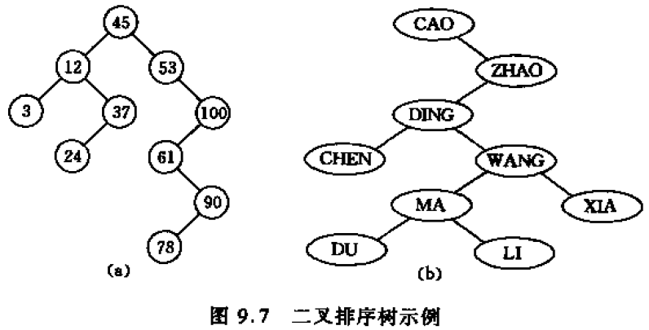
8.2 动态查找表

Slide 36
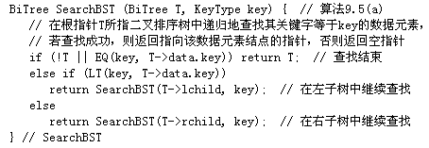
8.2 动态查找表
二叉排序树的查找

Slide 37
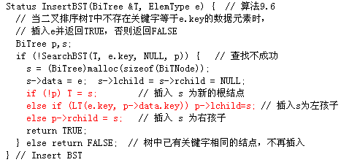
8.2 动态查找表
二叉排序树的插入

Slide 38
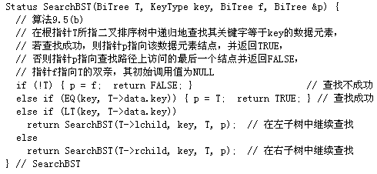

Slide 39
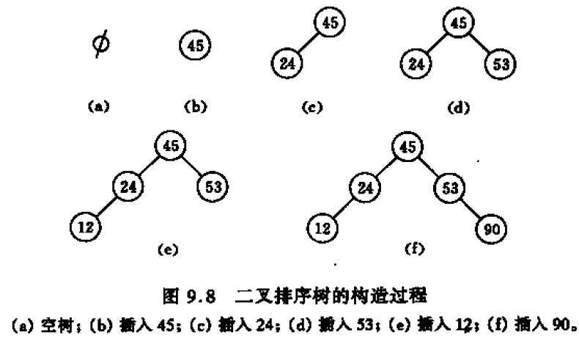
关键字序列为{45,24,53,12,90}

Slide 40
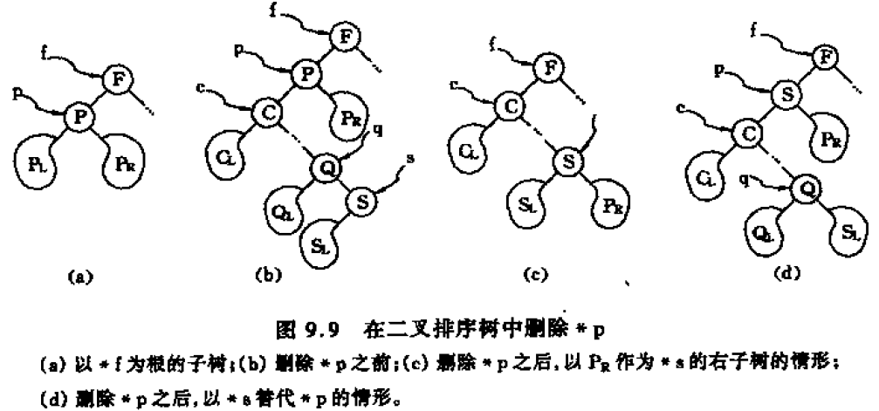
8.2 动态查找表
二叉排序树的删除

Slide 41
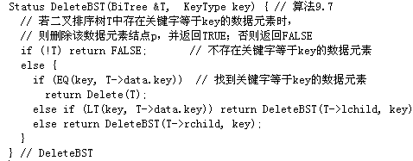

Slide 42
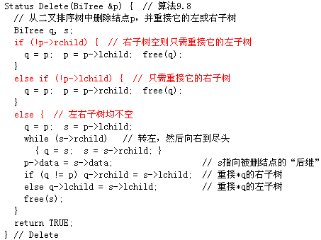

Slide 43
8.2 动态查找表
二叉排序树的查找分析
在二叉排序树上查找其关键字等于给定值的结点的过程，恰是走了一条从根结点到该结点的路径的过程，和给定值比较的关键字个数等于路径长度加1（或结点所在层次数），与给定值比较的关键字个数不超过树的深度。然而含有n个结点的二叉排序树不惟一。

Slide 44
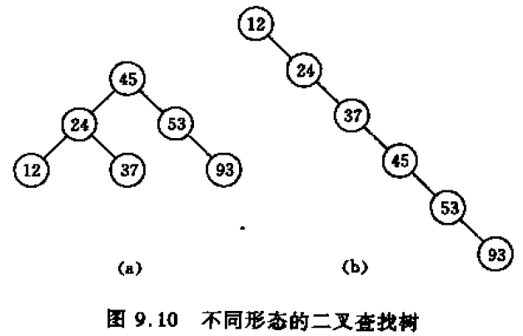



Slide 45
8.2 动态查找表
最差情况：插入的n个元素从一开始就有序，此时，形态为单支树，树深为n，ASL= (n+1)/2; 与顺序查找相同。
最好情况：形态与折半查找的判定树相同，其平均查找长度和log₂n成正比。
为了提高二叉排序树的性能，需要在构成二叉排序树的过程中进行“平衡化”处理，成为二叉平衡树。

Slide 46
8.2 动态查找表
平衡二叉树（AVL树）
平衡二叉树，或者是一棵空树，或者是具有下列性质的二叉树：它的左子树和右子树都是平衡二叉树，且左、右子树深度之差的绝对值不大于1。
若将二叉树上结点的平衡因子BF（Balance Factor）定义为该结点的左子树的深度减去它的右子树的深度，则平衡二叉树上所有结点的平衡因子只可能是－1、0和1。

Slide 47
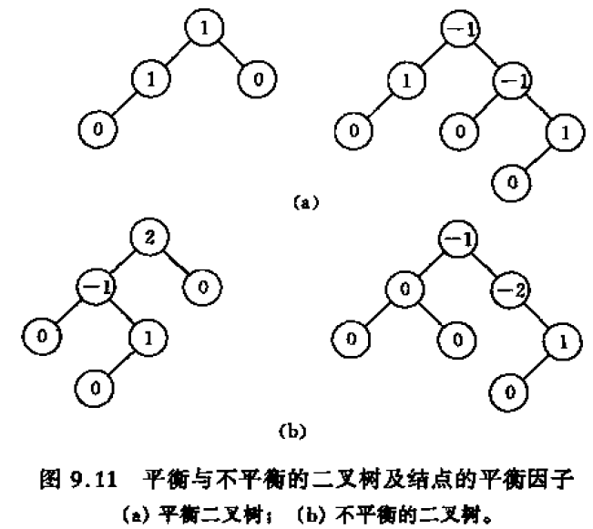

Slide 48
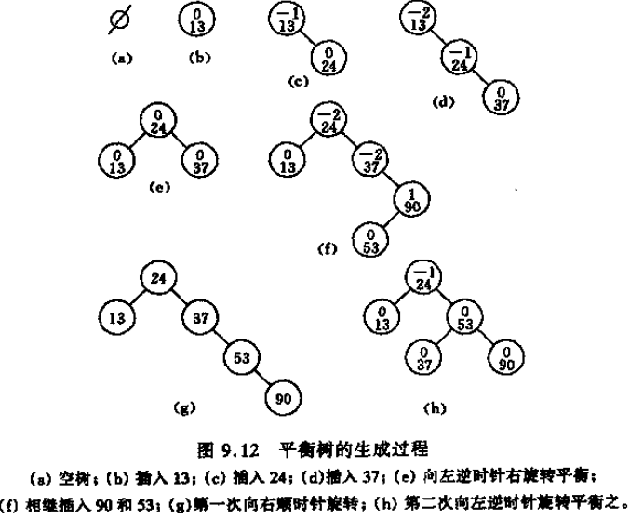
如何使构成的二叉排序树成为平衡树？
假设关键字序列为（13，24，37，90，53）

Slide 49
8.2 动态查找表
由于在二叉排序树上插入结点而失去平衡，进行调整的规律可归纳为下列4种情况：
  LL型平衡旋转
  RR型平衡旋转
  LR型平衡旋转
  RL型平衡旋转

Slide 50
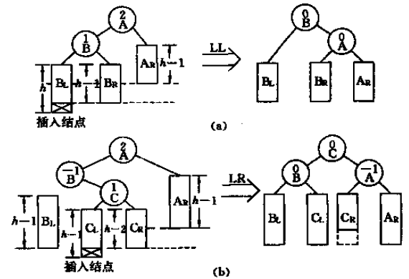


Slide 51
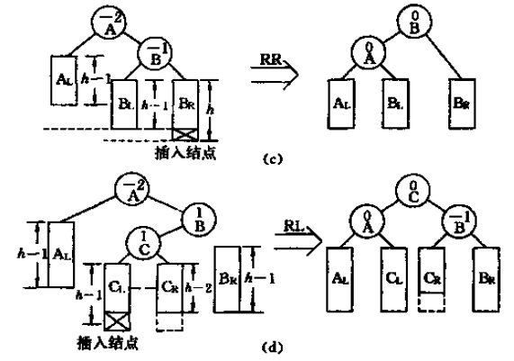


Slide 52
8.2 动态查找表
平衡树查找的分析
在平衡树上进行查找的过程和排序树相同，因此，在查找过程中和给定值进行比较的关键字的个数不超过树的深度。

Slide 53


8.2 动态查找表
问：含有n个关键字的平衡树的最大深度是多少？
利用归纳法可以推得，深度为 h 的平衡树中含有的最少结点数N_{h}约等于 ， 其中
。
反之，含有 n 个结点的平衡树的最大深度为
。
因此，在平衡树上进行查找的时间复杂度为 O(logn)。

Slide 54
8.2 动态查找表
B-树
B-树是一种平衡的多路查找树。一棵m阶的B-树，或为空树，或为满足下列特性的m叉树：
（1）树中每个结点至多有m棵子树；
（2）若根结点不是叶子结点，则至少有两棵子树；
（3）除根之外的所有非终端结点至少有⎡m/2⎤棵子树；

Slide 55
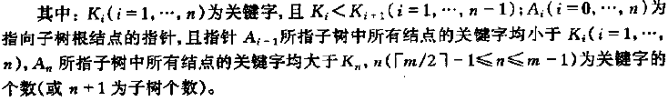
8.2 动态查找表
（4）所有的非终端结点中包含下列信息数据
（5）所有的叶子结点都出现在同一层次上，并且不带信息。

Slide 56
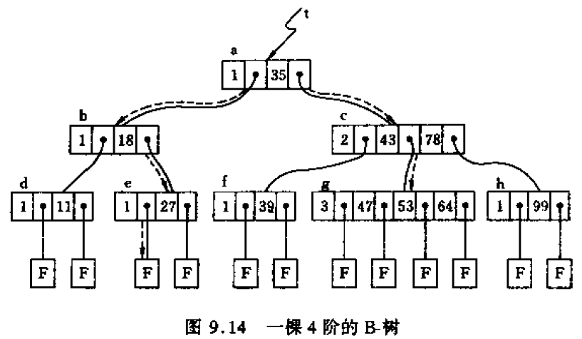
8.2 动态查找表

Slide 57
8.2 动态查找表
B-树查找过程
从根结点出发，沿指针搜索结点和在结点内进行顺序（或折半）查找 两个过程交叉进行。若查找成功，则返回指向被查关键字所在结点的指针和关键字在结点中的位置；若查找不成功，则返回插入位置。

Slide 58
8.3 哈希表
哈希表是什么？
例子
假设要建立一张全国34个地区的各民族人口统计表，每个地区为一个记录，记录的各数据项为：
用一个数组C(1..34)来存放这张表，其中C[i]是编号为i的地区的人口情况。编号i为记录的关键字，由它惟一确定记录的存储位置C[i]。
这个数组可看成是哈希表，哈希函数f(key)=key。

Slide 59

8.3 哈希表
假设地区名以汉语拼音的字符表示，则不能简单地取哈希函数f(key)=key，而是首先将它们转化为数字。例如，取关键字中第一个字母在字母表中的序号作为哈希函数。
表 简单哈希函数示例

Slide 60
8.3 哈希表
哈希表的定义
根据设定的哈希函数 H(key) 和处理冲突的方法，将一组关键字映像到一个有限的连续的地址集 (区间) 上，并以关键字在地址集中的“像”作为记录在表中的存储位置，这种表便称为哈希表，这一映像过程称为哈希造表或散列，所得存储位置称哈希地址或散列地址。

Slide 61
8.3 哈希表
什么是“好”的哈希函数？
若对于关键字集合中的任一个关键字，经哈希函数映像到地址集合中任何一个地址的概率是相等的，则称此类哈希函数为均匀的哈希函数，它使一组关键字的哈希地址均匀分布在整个地址区间中，从而减少冲突。

Slide 62
8.3 哈希表
哈希函数的构造方法
(1) 直接定址法
取关键字或关键字的某个线性函数值为哈希地址，即：
H(key) = key 或者 H(key) = a × key + b
由于直接定址所得地址集合和关键字集合的大小相同，对于不同的关键字不会发生冲突。

Slide 63

8.3 哈希表
例如：有一个从1岁到100岁的人口数字统计表，其中，年龄作为关键字，哈希函数取关键字自身。
表 直接定址哈希函数示例

Slide 64
8.3 哈希表
(2) 数字分析法
假设关键字是以r为基的数，并且哈希表中可能出现的关键字都是事先知道的，则可取关键字的若干数位组成哈希地址。

Slide 65
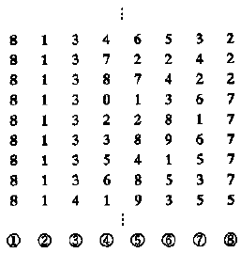
例如有80个记录，其关键字为8位十进制数，假设哈希表的表长为100₁₀，则可取两位十进制数组成哈希地址。

Slide 66
8.3 哈希表
(3) 平方取中法
取关键字平方后的中间几位为哈希地址。取的位数由表长决定。

Slide 67

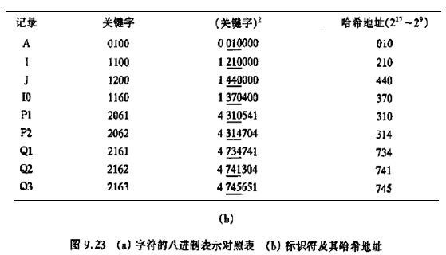

Slide 68
8.3 哈希表
(4) 折叠法
将关键字分割成位数相同的几部分（最后一部分的位数可以不同），然后取这几部分的叠加和（舍去进位）作为哈希地址，这方法称为折叠法。
数位叠加可以有移位叠加和间界叠加两种方法。移位叠加是将分割后的每一部分的最低位对齐，然后相加；间界叠加是从一端向另一端沿分割界来回折叠，然后对齐相加。

Slide 69
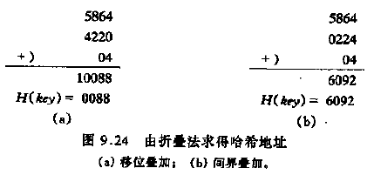
8.3 哈希表
如国际标准图书编号0-442-20586-4的哈希地址分别为：

Slide 70
8.3 哈希表
(5) 除留余数法
取关键字被某个不大于哈希表表长 m 的数 p 除后所得余数为哈希地址。即
H (key) = key MOD p ， p≤m
问题是：如何选取 p ?
由众人的经验得知：一般情况下，可以选 p 为质数或不包含小于20的质因数的合数。

Slide 71
8.3 哈希表
(6) 随机数法
选择一个随机函数，取关键字的随机函数值为它的哈希地址，即
H(key) = random(key)
其中，random 为随机函数。
通常，当关键字长度不等时采用此法构造哈希函数较恰当。

Slide 72
8.3 哈希表
实际工作中需视不同的情况采用不同的哈希函数，通常考虑的因素有：
    计算哈希函数所需时间
    关键字的长度
    哈希表的大小
    关键字的分布情况
    记录的查找频率

Slide 73
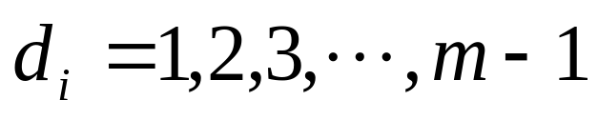
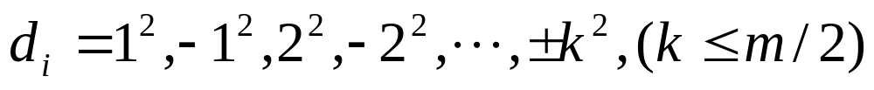
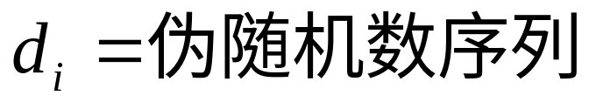
8.3 哈希表
处理冲突的方法
(1) 开放定址法
H_{i} = ( H ( key ) + d_{i} ) MOD m i=1, 2, …,k ( k≤m-1)
其中： H ( key ) 为哈希函数；m为哈希表表长。
d_{i}为增量序列，可有下列3种取法：
线性探测再散列
二次探测再散列
伪随机探测再散列

Slide 74
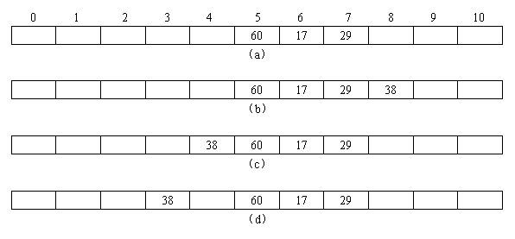
在长度为11的哈希表中已填有关键字分别为17，60，29的记录，哈希函数H (key) = key MOD 11

Slide 75
8.3 哈希表
(2) 链地址法
将所有关键字为同义词的记录存储在同一线性链表中。假设某哈希函数产生的哈希地址在区间[0, m-1]上，则设立一个指针型向量
Chain ChainHash[m];
其每个分量的初始状态都是空指针。凡哈希地址为i的记录都插入到头指针为ChainHash[i]的链表中。

Slide 76
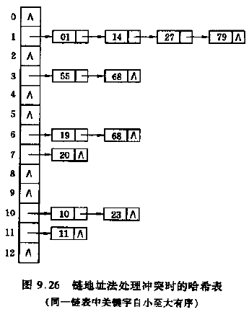
已知一组关键字为（19，14，23，01，68，20，84，27，55，11，10，79）则按哈希函数H(key)=key MOD 13 和链地址法处理冲突构造所得的哈希表如图所示。

Slide 77
8.3 哈希表
哈希表的查找及其分析
在哈希表上进行查找的过程和哈希造表的过程基本一致。给定K值，根据造表时设定的哈希函数求得哈希地址，若表中此位置上没有记录，则查找不成功；否则比较关键字，若和给定值相等，则查找成功；否则根据造表时设定的处理冲突的方法找“下一地址”，直到哈希表中某个位置为“空”或者表中所填记录的关键字等于给定值为止。

Slide 78
8.3 哈希表
//--- 开放定址哈希表的存储结构 ---
int hashsize[] = { 997, ... };
  typedef struct {
  ElemType *elem; // 数据元素存储基址
  int count; // 当前数据元素个数
  int sizeindex; // hashsize[sizeindex]为当前容量
  } HashTable;

Slide 79
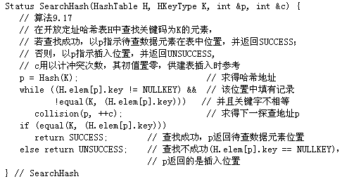

Slide 80
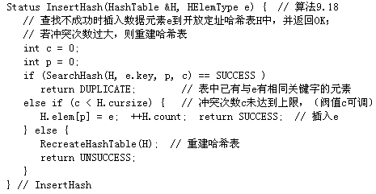

Slide 81


8.3 哈希表
已知一组关键字为（19，14，23，01，68，20，84，27，55，11，10，79），按哈希函数H(key)=key MOD 13 和线性探测处理冲突构造所得的哈希表如图所示。

Slide 82
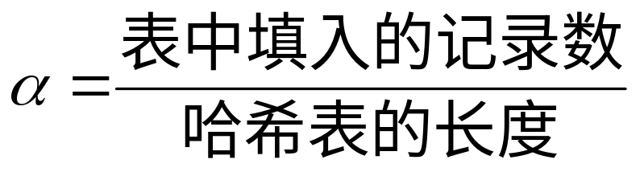
8.3 哈希表
由于“冲突”的产生，使得哈希表的查找过程仍是一个给定值和关键字进行比较的过程，比较的关键字的个数取决于下列三个因素：
    选用的哈希函数;
    选用的处理冲突的方法;
    哈希表的装填因子。

Slide 83
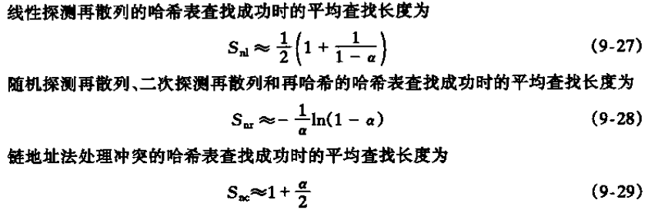
8.3 哈希表
查找成功时的平均查找长度

Slide 84
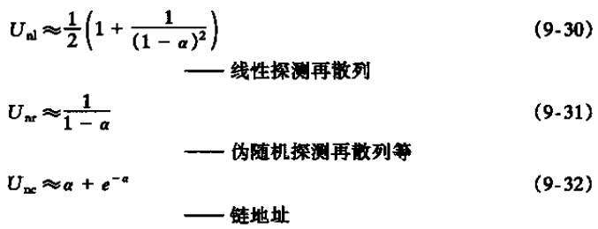
8.3 哈希表
查找不成功时的平均查找长度

Slide 85
8.3 哈希表
哈希表的平均查找长度是 α 的函数，而不是 n 的函数。由此，不管n多大，总可以选择一个合适的装填因子 α ，将平均查找长度限定在一个范围内。

Slide 86
本章小结
掌握顺序表和有序表的查找方法。
掌握二叉排序树的构造和查找方法。
掌握二叉平衡树的维护平衡方法。
掌握哈希表的构造方法，理解哈希表与其他结构的表的实质性的差别。
掌握按定义计算各种查找方法在等概率情况下查找成功时的平均查找长度。

